Slide 1
Servizio Sviluppo e Pianificazione Strategica
europaincomune@comune.oristano.it

Slide 2
Firmatario del Mayor’s Adapt dal 2014

Slide 4
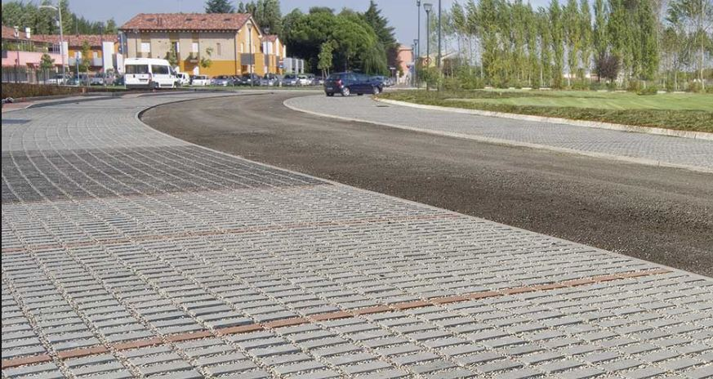
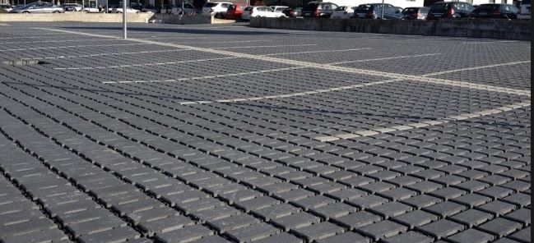
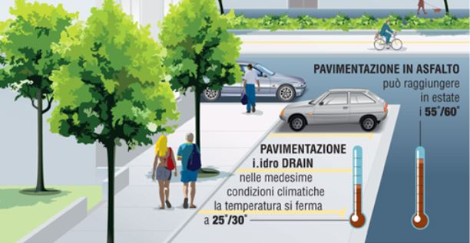
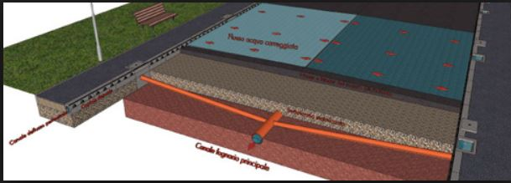
AZIONE PILOTA INNOVATIVA
nell’ambito dell’adattamento, della prevenzione e della gestione dei rischi climatici come le alluvioni urbane da acque meteoriche
realizzazione di una pavimentazione drenante con l'uso di masselli inerbanti
Esempi di pavimentazione drenante

Slide 5
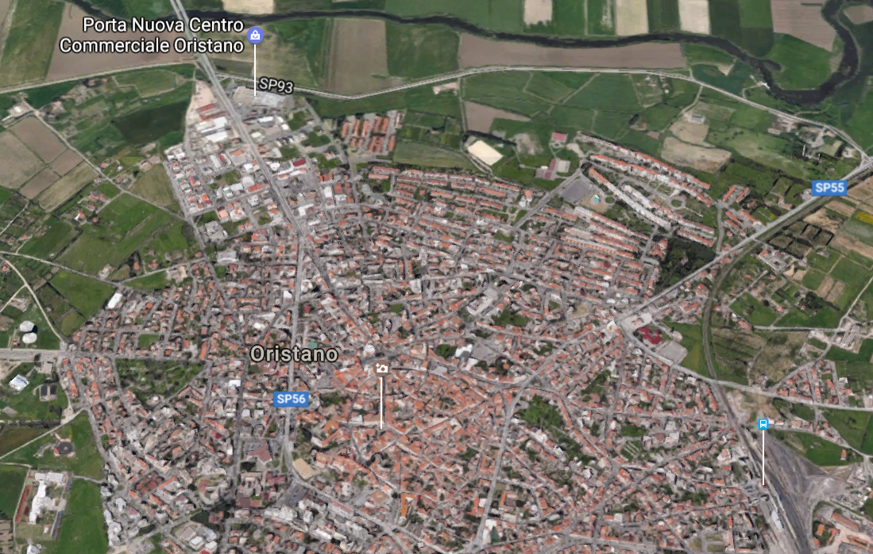
Localizzazione dell’intervento

Slide 6
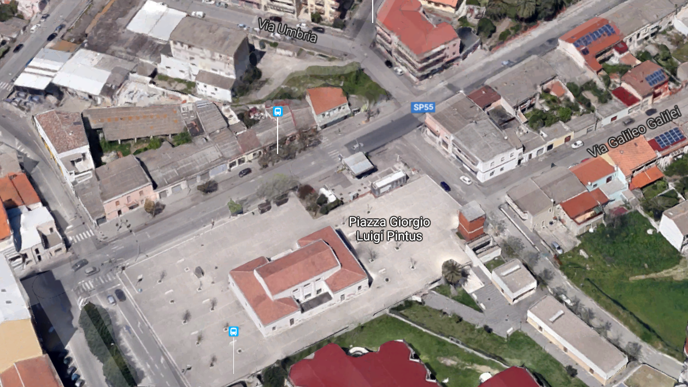
Localizzazione dell’intervento
Via Vandalino Casu

Slide 7
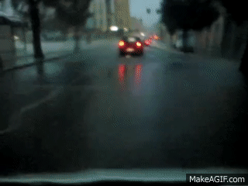
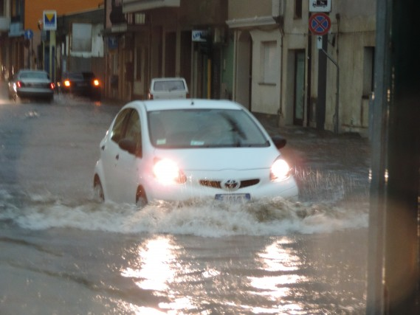
Via Vandalino Casu / via Sardegna
Perché si è scelto di intervenire qui?
Presenza nel Piano OO.PP.
Fenomeno evidente
https://www.youtube.com/watch?v=6vItN8N-ScU

Slide 8
Budget del Comune di Oristano
CATEGORIA DI SPESA / CATÉGORIE DE DÉPENSE | TOTALE
1. Costi del personale / Frais de personnel | € 36.600,00
2. Spese d’ufficio e amministrative / Frais de bureau et frais administratifs | € 5.490,00
3. Spese di viaggio e soggiorno / Frais de déplacement et d'hébergement | € 6.800,00
4. Costi per consulenze e servizi / Frais liés au recours à des compétences et à des services externes | € 67.252,70
5. Attrezzature / Dépenses d'équipement | € 0,00
6. Infrastrutture / Infrastructures | € 108.947,30
BUDGET TOTALE / BUDGET TOTAL | € 225.090,00

